Slide 1

ОСНОВНЫЕ ОШИБКИ
ОФОРМЛЕНИЯ ДОКУМЕНТОВ ПРИ ПРЕДОСТАВЛЕНИИ ФИНАНСОВОЙ ПОДДЕРЖКИ

Slide 2
Результаты рассмотрения заявок
2024 год
2025 год
Поступило 395 заявок
239 одобрены 41 (17%) после устранения замечаний по результатам рассмотрения первой заявки
156 отклонены 124 (79%) по причине представления неполного пакета документов
Поступило 379 заявок
190 одобрены 40 (21%) после устранения замечаний по результатам рассмотрения первой/второй заявки
189 отклонены 145 (76%) по причине представления неполного пакета документов
из них 28 (15%) по причине отсутствия заявки / согласия ОПД / деклараций

Slide 3
Перечень документов
Сканированная копия подписанной заявки | Доверенность на осуществление действий от имени участника отбора (в случае подписания заявки не участником отбора)
Декларации: - о неосуществлении производства и (или) реализации подакцизных товаров; - об отсутствии заинтересованности в совершении сделок, затраты по которым представлены к возмещению | Документ, подтверждающий наличие на законном основании нежилого помещения на территории города Сургута (для участников отбора, не состоящих на налоговом учете в городе Сургуте)

Slide 4
Перечень документов
Документы-основания для осуществления оплаты: - договор со всеми приложениями (включая приложения, устанавливающие форму документа) и дополнительными соглашениями - счет либо иной документ, являющийся основанием осуществления оплаты или указанный в документах (заказ клиента, заявка и т.п.)
Документы, подтверждающие факт оплаты: - чеки ККТ (54-ФЗ) - платежное поручение (платежное требование) с отметкой банка об исполнении и датой списания средств со счета - БСО | Документы, подтверждающие выполнение работ (оказание услуг), поставку (приемку) товара, подписанные сторонами сделки: - акт выполненных работ (оказанных услуг) - товарная накладная - универсальный передаточный документ
Заверение копий документов не требуется!

Slide 5
Перечень документов
Акт выполненных работ (оказанных услуг) или УПД представляются в случае, если они предусмотрены договором аренды либо на основании них осуществляется оплата Если невозможно определить площадь помещения, используемую для осуществления СЗВД, затраты по такому договору не подлежат возмещению | Документы, позволяющие идентифицировать оборудование (серийный (заводской) номер, марка и модель) (техническая документация, фотографии заводской наклейки, этикетки) Фотографии оборудования, оргтехники, на которых изображен их общий вид (в том числе из сети Интернет) | Сертификат соответствия, выдаваемый органом по сертификации или декларация о соответствии продукции
Акт приема-передачи, если его подписание предусмотрено договором аренды Договор аренды (субаренды) и доп. соглашения к нему с отметкой о государственной регистрации (12 месяцев и более)
Оборудование
Аренда (субаренда) нежилых помещений
Сертификация и декларирование продукции

Slide 6
Важно учесть при заполнении заявки
Корректно указывать результат предоставления субсидии (количество приобретенных товаров, работ, услуг)
Значение результата предоставления субсидии измеряется в единицах и рассчитывается в следующем порядке:
при возмещении части затрат на приобретение оборудования каждая единица приобретенного оборудования принимается за единицу;
при возмещении части затрат на обязательную сертификацию произведенной продукции и (или) декларирование ее соответствия значение результата принимается за единицу
при возмещении части затрат на аренду (субаренду) нежилых помещений значение результата всегда принимается за единицу (по каждому направлению) независимо от количества заключенных договоров, расчетных периодов, оказанных услуг
При заполнении декларации о неосуществлении участником отбора деятельности по производству и (или) реализации подакцизных товаров обязательно указать период, с которого не осуществляется производство и реализация подакцизных товаров (1 число квартала)

Slide 7
Основания для возврата заявок на доработку
Незаполнение (частичное заполнение) форм документов, установленных в объявлении о проведении отбора в соответствии с порядком | Наличие технических неточностей, несоответствий, допущенных при заполнении заявки и деклараций
Неполное представление документов, указанных в подпунктах 11.5.1, 11.6, 11.7 пункта 11 раздела II Порядка | Наличие недостатков технического характера (текст сканированной заявки или прилагаемых к ней документов не поддается прочтению полностью или частично)
Несоответствие представленных документов формам, установленным в объявлении о проведении отбора | Непредставление или неполное представление документов, указанных в подпунктах 11.5.1, 11.6, 11.7 пункта 11 раздела II Порядка
Внесение изменений в заявку после возврата на доработку осуществляется в течение
2 рабочих дней

Slide 8
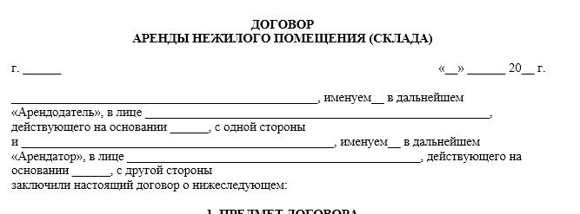




Документы оформлены НЕ на участника отбора
Договор оформлен на физическое лицо (без статуса индивидуального предпринимателя)
Физическое лицо участник отбора
ООО «Общество»
Иванов Иван Иванович
Договор оформлен на индивидуального предпринимателя или юр. лицо
Так должны быть оформлены ВСЕ документы (платежные поручения, УПД, товарные накладные, счета и т.д.)
ООО «Общество»
ИП Иванов Иван Иванович

Slide 9
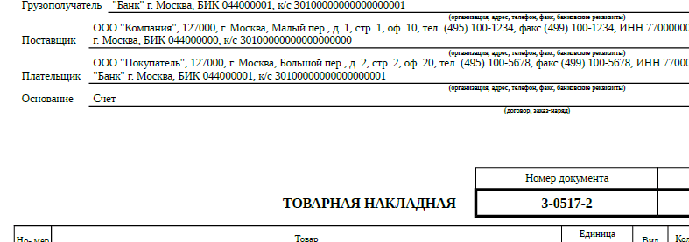
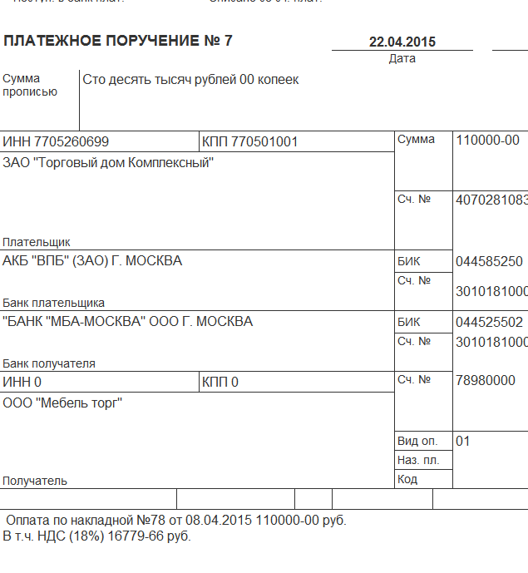
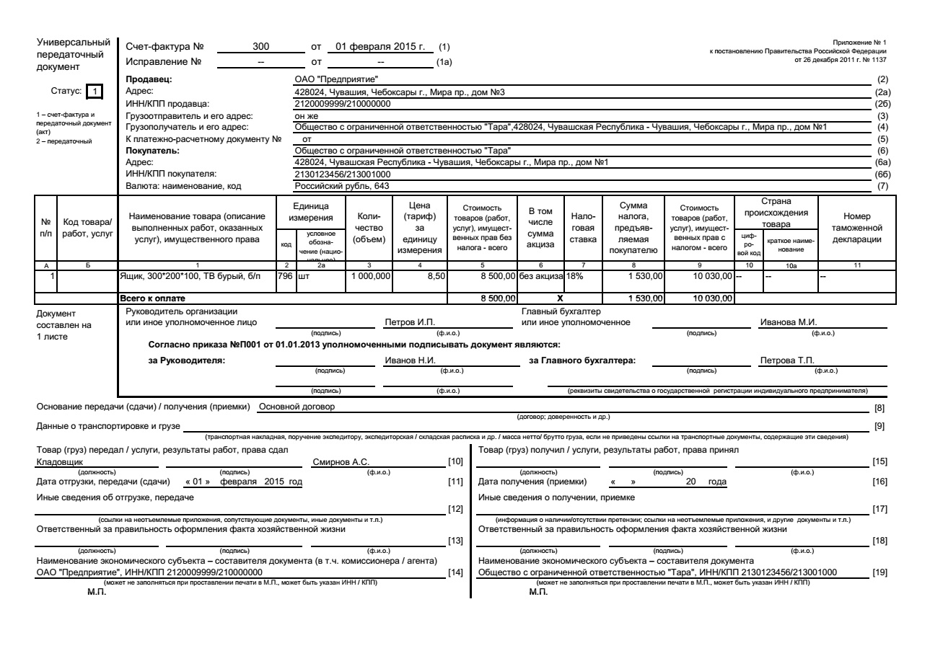
Документ, являющийся основанием для осуществления оплаты
Счет от 01.01.2023 № 111
Документ, указанный в основании платежного поручения, товарной накладной, УПД, должен быть в пакете документов
Договор от 01.01.2023 № 1

Slide 10
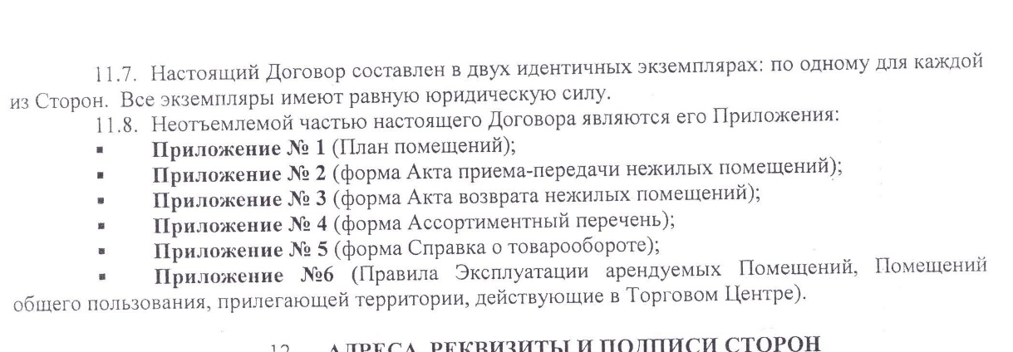
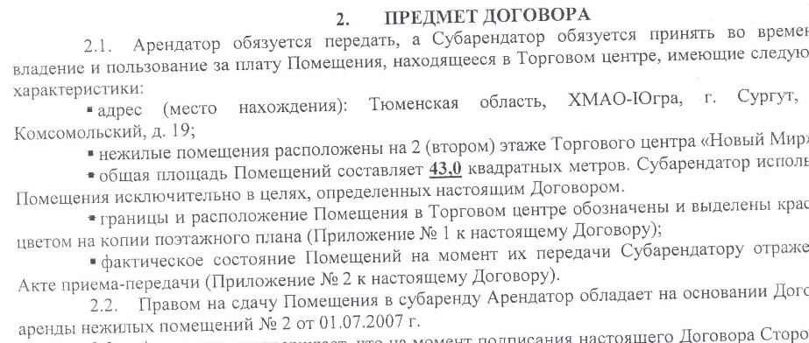
Договор
Если по тексту договора имеются ссылки на приложения или иные документы (заказы, спецификации и т.д.), то эти документы должны быть приложены
Если были заключены дополнительные соглашения, то они все должны быть приложены
Важно!
Если у приложений к договору имеются приложения, они должны быть в пакете документов!

Slide 11

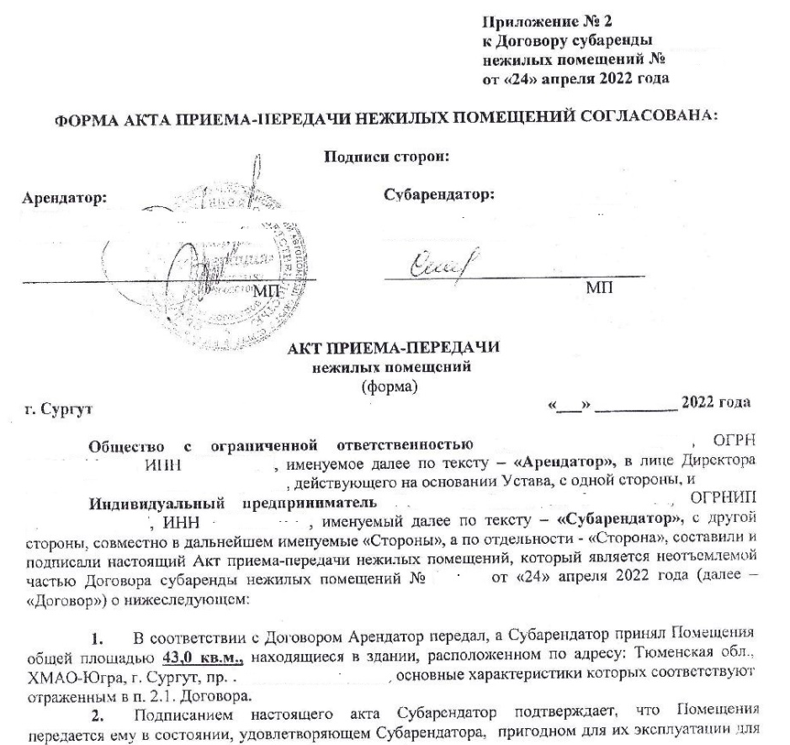
Договор аренды
Это согласованная сторонами форма акта приема-передачи. Такой документ акт не заменяет. Форма акта является приложением к договору и не заполняется.
Акт приема-передачи должен быть представлен в составе пакета документов обязательно, если его подписание предусмотрено договором аренды!

Slide 12
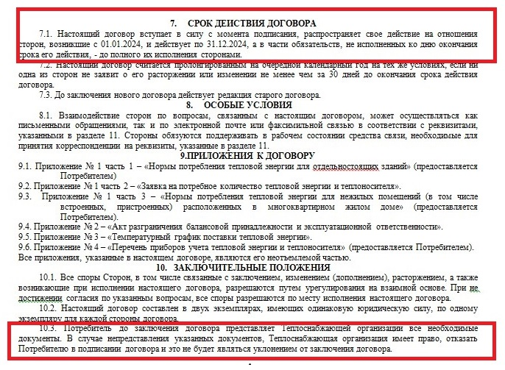
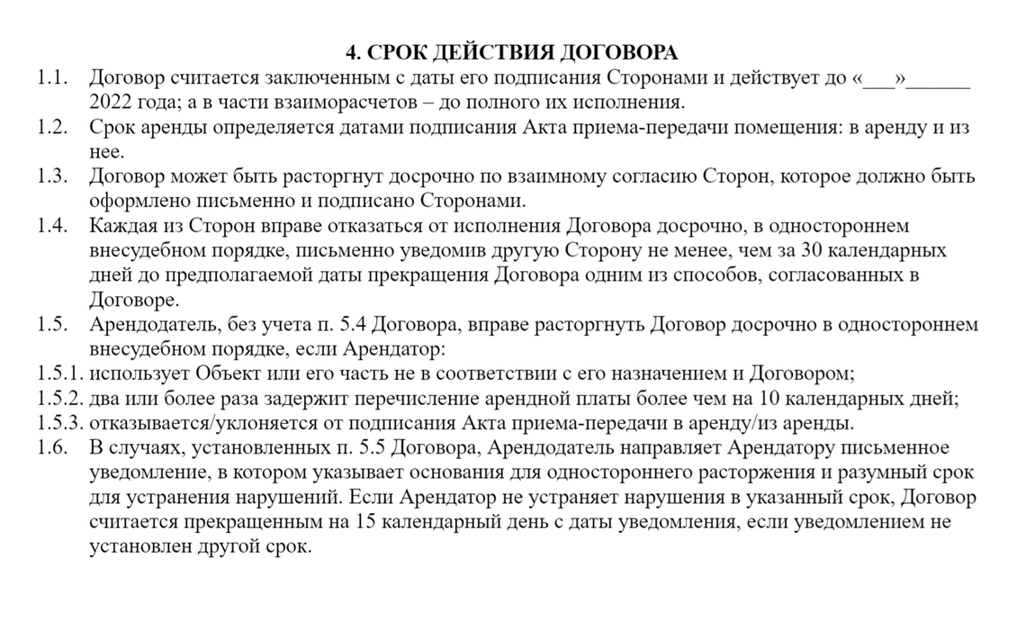
Договор аренды
Этот договор заключен на 12 месяцев и подлежит обязательной государственной регистрации
Срок действия договора и срок аренды это разные сроки. Необходимость государственной регистрации определяется исходя из срока действия договора

Slide 13
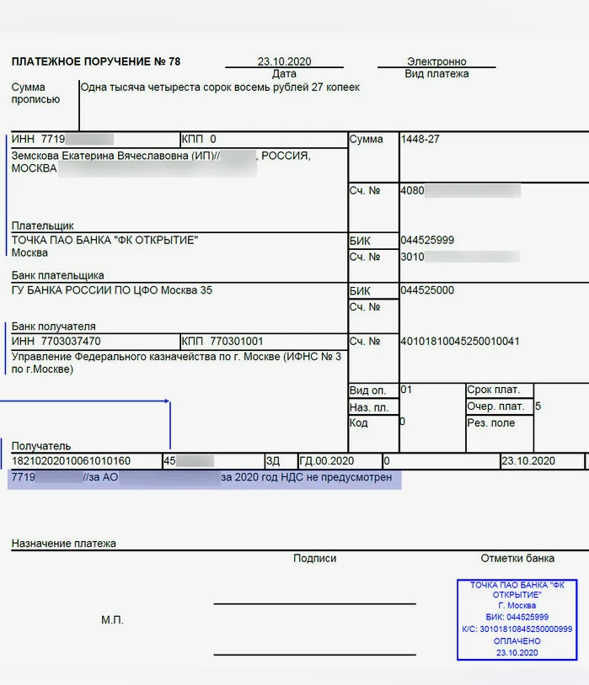


Платежное поручение
23.10.2020
23.10.2020
Поступ. в банк плат.
23.10.2020
23.10.2020
Поступ. в банк плат.
Списано со сч.плат.
Поступ. в банк плат.
Списано со сч.плат.
Дата списания средств со счета
Если не указано назначение платежа, рекомендуется приложить пояснительную записку
Оплаты аренды за декабрь по договору от 01.01.2020 № 1
Отметка банка об исполнении платежа

Slide 14
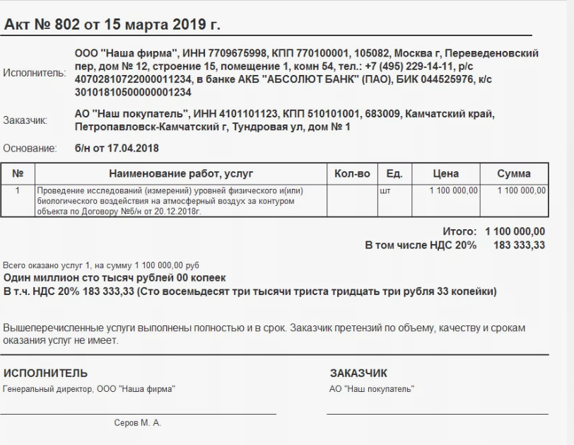


Акт выполненных работ (оказанных услуг)
Отсутствует документ, указанный в основании акта
Отсутствует подпись исполнителя (продавца) и/или подпись заказчика (покупателя)

Slide 15
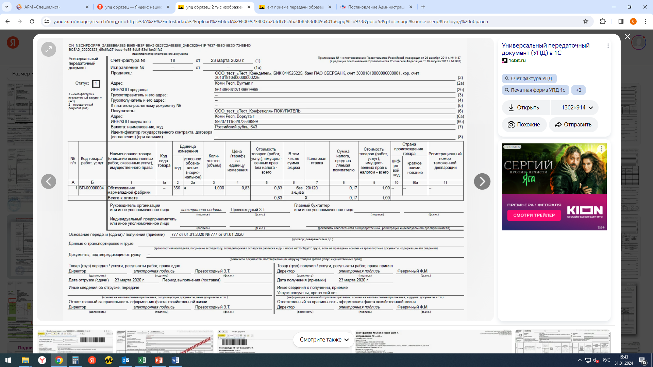
Универсальный передаточный документ
Документ оформлен НЕ на участника отбора, правильно – ИП Иванов И.И.
Иванов И.И.
Отсутствует документ, указанный в основании УПД
Отсутствует подпись исполнителя (продавца) и/или подпись заказчика (покупателя)

Slide 16
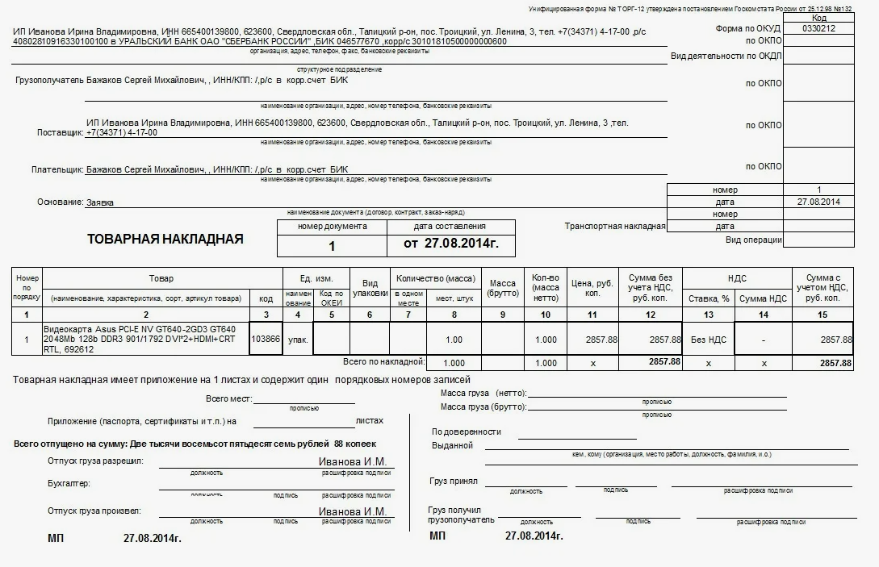
Товарная накладная
Документ оформлен НЕ на участника отбора, правильно – ИП Иванов И.И.
Иванов И.И
В пакете должен быть документ: заявка от 27.08.2014 № 1
Отсутствует подпись продавца и/или покупателя

Slide 17
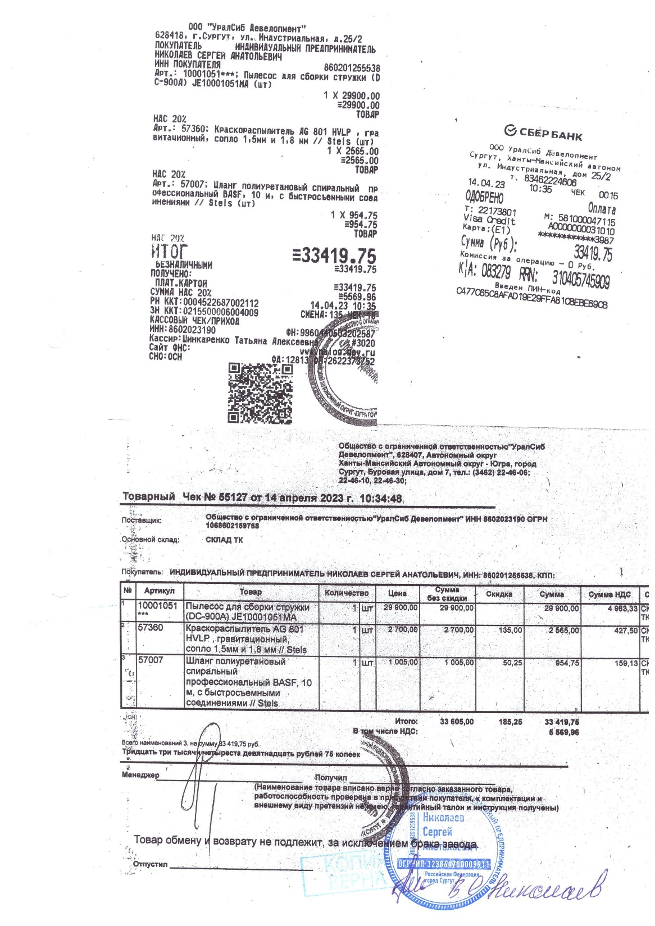
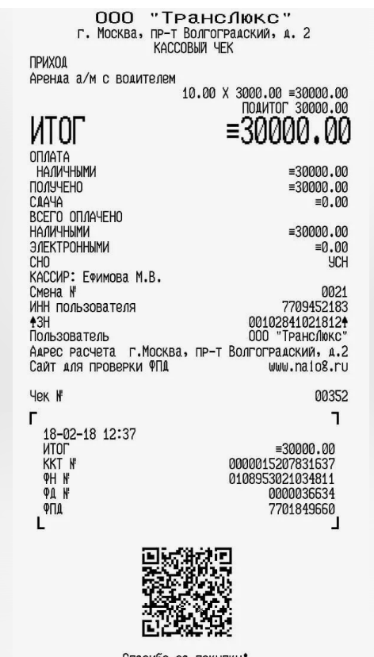



Чек контрольно-кассовой техники
В чеке ККТ обязательно должны быть указаны наименование покупателя (клиента) (наименование организации, фамилия, имя, отчество (при наличии) индивидуального предпринимателя) и ИНН покупателя (п. 6.1 ст. 4.7 Федерального закона № 54-ФЗ)
123456789123
Не указаны наименование и ИНН покупателя
Иванов Иван Иванович или ООО «Организация»
Не являются чеками ККТ
17

Slide 18



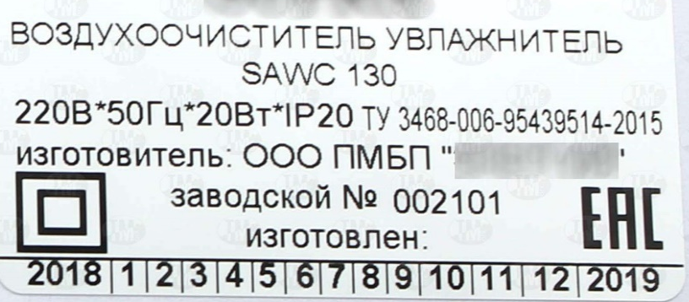
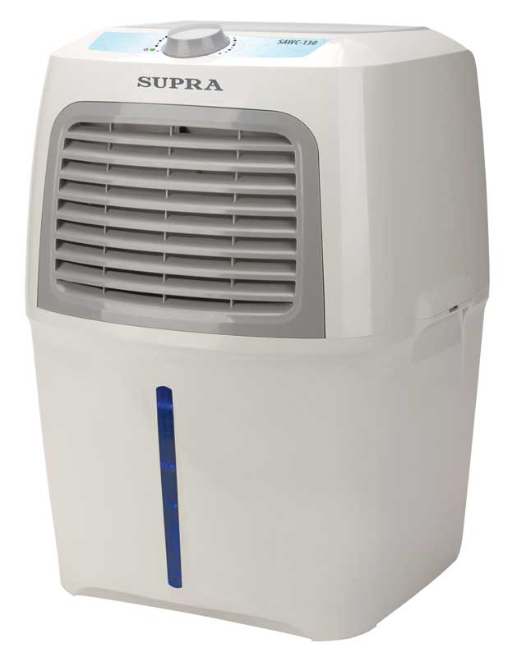
Оборудование
Невозможно идентифицировать оборудование
Оборудование идентифицировано

